Slide 1
서버 프로그램 구현
- 두산 베어스 선수 관리
2020.02.11
조은별

Slide 2
목차 - INDEX
1. 기본조건
3. 개요
5. 메뉴 선정
7. UI
9. 서블릿
11. 화면 캡쳐
1
2
3
4
5
6
7
8
9
10
11
2. 데이터베이스 논리 설계
4. 물리 설계
6. DB 프로그래밍
8. DAO / Service
10. VIEW 등록

Slide 3
1. 기본 조건
테이블 3개 이상
PLAYER / P_POSITION / P_STATE
주요 테이블 컬럼 5개 이상
P_CODE (PK) / P_NAME / P_BIRTH / P_HEIGHT / P_WEIGHT / P_BN / P_JY /
PP_CODE (FK) / PS_CODE (FK)
메뉴 2개 ( 등록 / 조회 )
PLAYER – 선수 등록 / 선수 조회 – 전체 / 선수 조회 - 포지션
파일 구성
JAVA : DAO Service
서블릿 : P_Regist / P_Inq / P_InqA
뷰 (JSP) : p_regist / p_inq / p_inqA

Slide 4
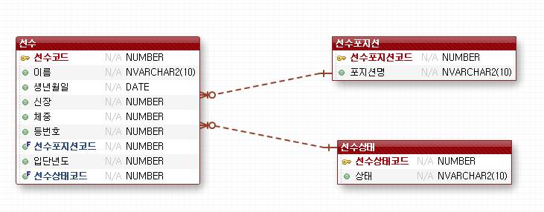
2. 데이터베이스 논리 설계
선수
선수코드 (PK)
이름
생년월일
신장
체중
등번호
입단년도
포지션
포지션코드 (PK)
포지션명
상태
상태코드 (PK)
상태명

Slide 5
3. 시스템 개요
주제
두산베어스의 소속 선수를 관리
기능
선수의 등록 및 조회
등록
선수의 기본정보 및 상태 등록
조회
선수 전체 목록 조회 및 포지션 별 조회

Slide 6
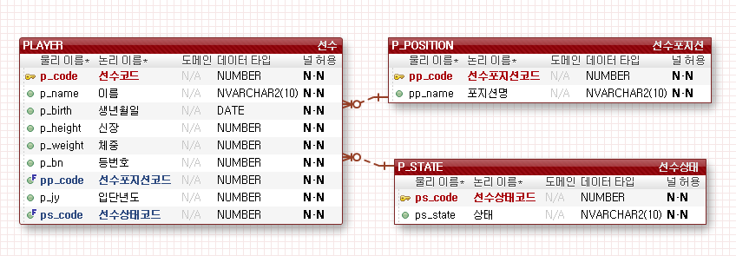
4. 데이터베이스 물리 설계
PLAYER
P_CODE (PK)
P_NAME
P_BIRTH
P_HEIGHT
P_WEIGHT
P_BN
P_JY
P_POSITION
PP_CODE (PK)
PP_NAME
P_STATE
PS_CODE (PK)
PS_NAME

Slide 7
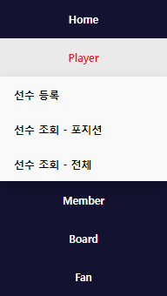
5. 메뉴 선정
Player
선수 등록
선수 등록 페이지
선수 조회 – 포지션
선수 명단 포지션 별 조회
선수 조회 – 전체
선수 명단 전체 조회

Slide 8
6. DB 프로그래밍 – 1
/* 선수관리.sql */
SELECT * FROM PLAYER;
/* 1. 포지션 코드 */
SELECT * FROM P_POSITION;
-- 포지션 등록
-- 1) 시퀀스
CREATE SEQUENCE SEQ_P_POSITION INCREMENT BY 1 START WITH 1 NOCACHE;
-- 2) 입력
INSERT INTO P_POSITION VALUES (SEQ_P_POSITION.NEXTVAL, '포수');
INSERT INTO P_POSITION VALUES (SEQ_P_POSITION.NEXTVAL, '내야수');
INSERT INTO P_POSITION VALUES (SEQ_P_POSITION.NEXTVAL, '외야수');
INSERT INTO P_POSITION VALUES (SEQ_P_POSITION.NEXTVAL, '투수');
COMMIT;
-- 확인
SELECT * FROM P_POSITION;

Slide 9
6. DB 프로그래밍 - 2
/* 선수 상태 */
SELECT * FROM P_STATE;
-- 상태 등록
-- 1) 시퀀스
CREATE SEQUENCE SEQ_P_STATE INCREMENT BY 1 START WITH 1 NOCACHE;
DROP SEQUENCE SEQ_P_STATE;
SELECT SEQ_P_STATE.CURRVAL FROM DUAL;
-- 2) 입력
INSERT INTO P_STATE VALUES (SEQ_P_STATE.NEXTVAL, '1군');
INSERT INTO P_STATE VALUES (SEQ_P_STATE.NEXTVAL, '2군');
INSERT INTO P_STATE VALUES (SEQ_P_STATE.NEXTVAL, '군입대');
INSERT INTO P_STATE VALUES (SEQ_P_STATE.NEXTVAL, '부상');
INSERT INTO P_STATE VALUES (SEQ_P_STATE.NEXTVAL, '육성');
COMMIT;
-- 확인
SELECT * FROM P_STATE;

Slide 10
6. DB 프로그래밍 - 3
/* 쪼인 ~.~ */
SELECT PL.P_CODE, PL.P_NAME, TO_CHAR(PL.P_BIRTH, 'YYYY-mm-DD'), PL.P_HEIGHT, PL.P_WEIGHT,
PL.P_BN, PO.PP_NAME, PL.P_JY, PS.PS_STATE
FROM PLAYER PL, P_POSITION PO, P_STATE PS WHERE PL.PP_CODE=PO.PP_CODE AND PL.PS_CODE=PS.PS_CODE;
/* 뷰 */
CREATE OR REPLACE VIEW V_PLAYER AS
SELECT PL.P_CODE, PL.P_NAME, PL.P_BIRTH, PL.P_HEIGHT, PL.P_WEIGHT, PL.P_BN, PO.PP_NAME, PL.P_JY, PS.PS_STATE
FROM PLAYER PL, P_POSITION PO, P_STATE PS
WHERE PL.PP_CODE=PO.PP_CODE AND PL.PS_CODE=PS.PS_CODE ORDER BY PL.P_JY;
-- 뷰 확인
SELECT * FROM V_PLAYER;
-- 뷰 조건 확인
SELECT * FROM V_PLAYER WHERE PP_NAME = '포수' ;

Slide 11
6. DB 프로그래밍 - 4
/* 포지션 별 조회 셀렉트 문 */
SELECT * FROM (SELECT PL.P_CODE, PL.P_NAME, PL.P_BIRTH, PL.P_HEIGHT, PL.P_WEIGHT, PL.P_BN, PO.PP_NAME, PL.P_JY, PS.PS_STATE
FROM PLAYER PL, P_POSITION PO, P_STATE PS
WHERE PL.PP_CODE=PO.PP_CODE AND PL.PS_CODE=PS.PS_CODE) WHERE PP_CODE = 1;
/* 선수 등록*/
CREATE SEQUENCE SEQ_P_CODE INCREMENT BY 1 START WITH 1 NOCACHE;
INSERT INTO PLAYER VALUES (SEQ_P_CODE.NEXTVAL, '오재원', '19850209', 185, 80, 24, 2, 2007, 1);
INSERT INTO PLAYER VALUES (SEQ_P_CODE.NEXTVAL, '함덕주', '19950113', 181, 78, 1, 4, 2013, 1);
INSERT INTO PLAYER VALUES (SEQ_P_CODE.NEXTVAL, '권혁', '19831106', 192, 100, 19, 4, 2019, 1);
( 중략 )
INSERT INTO PLAYER VALUES (SEQ_P_CODE.NEXTVAL, '전창민', '20000609', 185, 80, 104, 4, 2019, 2);
INSERT INTO PLAYER VALUES (SEQ_P_CODE.NEXTVAL, '이민혁', '19980413', 185, 94, 106, 4, 2019, 2);
INSERT INTO PLAYER VALUES (SEQ_P_CODE.NEXTVAL, '윤명준', '19890618', 178, 78, 42, 4, 2012, 2);
INSERT INTO PLAYER VALUES (SEQ_P_CODE.NEXTVAL, '문대원', '19980822', 187, 91, 59, 4, 2017, 3);
INSERT INTO PLAYER VALUES (SEQ_P_CODE.NEXTVAL, '진재혁', '19950309', 185, 103, 46, 4, 2018, 3);
COMMIT;

Slide 12
7. UI – 선수 등록
<form action="p_regist" method="post">
<section class="res">
<h1 style="text-align: center; font-size: 33px;">- 선수등록 -</h1>
<fieldset style="padding: 10px 0 10px 10px;">
<legend><b>정보 입력</b></legend>
<table>
<tr><th class="t01">성명</th>
<td><input type="text" name="p_name" id="p_name"
style="width: 100px;" required="required"> </td>
</tr>
<tr> <th class="t01">생년월일</th>
<td><input type="date" name="p_birth" id="p_birth" style="width: 150;"
max="2019-12-31" min="1900-01-01" required="required"> </td>
</tr>
<tr><th class="t01">신장</th>
<td><input type="text" name="p_height" id="p_height"
pattern="[0-9]{3}" style="width: 75px;" required="required"> cm </td>
</tr>
<tr><th class="t01">체중</th>
<td> <input type="text" name="p_weight" id="p_weight"
pattern="[0-9]{2,3}" style="width: 75px;" required="required"> kg </td>
</tr>
<tr><th class="t01">등번호</th>
<td>
<input type="text" name="p_bn" id="p_bn" required="required"
pattern="[0-9]{1,2,3}" style="width: 75px;"> </td>
</tr>
<tr> <th class="t01">포지션</th>
<td><div>
<select name="pp_name" id="pp_name" >
<option value="none">== 선택 ==</option>
<option value="1">포수</option>
<option value="2">내야수</option>
<option value="3">외야수</option>
<option value="4">투수</option> </div> </td>
</tr>
<tr> <th class="t01">입단년도</th>
<td><input type="text" name="p_jy" id="p_jy" style="width: 75px;"
pattern="[0-9]{4}" required="required"> 년 </td>
</tr>
<tr><th class="t01">선수상태 </th>
<td> <div>
<select name="ps_name" id="ps_name">
<option value="none">== 선택 ==</option>
<option value="none">= 선수상태 =</option>
<option value="1">1군</option>
<option value="2">2군</option>
<option value="3">군입대</option>
<option value="4">부상</option>
<option value="5">육성</option>
</div></td>
</tr>
</table></fieldset>
</section>
<section class="res">
<table class="finBtn" >
<tr>
<td><button type="reset" onclick="alert('작성내용 초기화 !')">초기화</button></td>
<td><button type="submit" onclick="alert('등록 완료 !')">등록</button></td>
</tr>
</table>
</section></form>
</main>

Slide 13
7. UI – 선수 조회
<main class="pl_main">
<!-- 컨텐츠 -->
<section class="pl_li">
<h1 style="text-align: center; font-size: 33px;">- 선수 목록 -</h1>
<h3 style="text-align: right;">선수 전체 목록을 확인합니다</h3><br>
<article>
<table id="memList">
<tr><th>이름</th><th>생년월일</th><th>신장</th><th>체중</th><th>등번 호</th>
<th>포지션</th><th>입단년도</th><th>상태</th></tr>
<tr><td>1</td><td>오재원</td><td>1985-02-09</td><td>185</td><td>80</td><td>24</td><td>내야수</td><td>2007</td><td>1군</td></tr>
<tr><td>2</td<td>김재호</td><td>1985-03-21</td><td>181</td<td>76</td> <td>52</td><td>내야수</td><td>2004</td><td>1군</td></tr>
<tr><td>3</td> <td>오재일</td><td>1986-10-29</td><td>188</td> <td>95</td><td>36</td><td>내야수</td><td>2005</td><td>1군</td></tr>
<tr><td>4</td><td>최주환</td><td>1988-02-28</td><td>178</td> <td>73</td><td>53</td><td>내야수</td><td>2006</td><td>1군</td></tr>
</table>
<table id="pageList">
<tr>
<td><a href="#memList">[1]</a></td>
<td><a href="#memList">[2]</a></td>
<td><a href="#memList">[3]</a></td>
<td><a href="#memList">[4]</a></td>
<td><a href="#memList">[5]</a></td>
<td><a href="#memList">[6]</a></td>
<td><a href="#memList">[7]</a></td>
<td><a href="#memList">[8]</a></td>
<td><a href="#memList">[9]</a></td>
<td><a href="#memList">[10]</a></td>
<td><a href="#memList" title="다음 페이지로 이동">다음 ▶</a></td>
</tr>
</table>
</article>
</section>
</main>

Slide 14
7. UI – 주요 CSS
/* 등록페이지 */
.res button, .mem_main button { width: 100px; height: 40px; background-color: #EAEAEA;
color: #ED1C24; font-size: 16px; }
.res input, .mem_main input {width: 180px; height: 25px;}
.res input[type=radio], #fav, #uCl, .mem_main input[type=radio]
{width: auto; height: auto;}
.res #uCn {width: 70px; height: 25px;}
.res input[type=button], .mem_main input[type=button]
{ background-color: #EAEAEA; color: #ED1C24; width: 75px;
height: 35px; padding: 1px; border: none; border-radius: 4px; cursor: pointer; }
.res input[type=button]:hover, .mem_main input[type=button]:hover
{ background-color: #131230; color: whitesmoke; padding: 1px; border: none;
border-radius: 4px; cursor: pointer; }
.res input[type=checkbox] { width: auto; }
.finBtn { text-align: center; margin: auto; }
.finBtn tr { width: 100%; text-align: center; }
.finBtn td { width: auto; }
.finBtn button { width: 200px; }
#ps_name, #pp_name { width: 100px; height: 25px; padding: 2px; margin: 2px; }
/* 목록페이지 테이블 */
.pl_li table { border-collapse: collapse; width: 100%; padding-left: 10; }
.pl_li th, .pl_li td { text-align: center; padding: 8px; }
.pl_li th { border-top: black 3px solid; border-bottom: solid 1px black;
background-color: #131230; color: white; font-size: 14px;
text-shadow: #ED1C24 0px 0px; padding: 10px 0px;}
.pl_li tr:nth-child(even){ background-color: #eaeaea; }
.pl_li td { font-size: 13px; }
#pageList { width: auto; text-align: center; margin: auto; }
#pageList a { padding: 0px; margin: 0px; text-align: center; width: 10px;
text-decoration: none; color: black; }

Slide 15
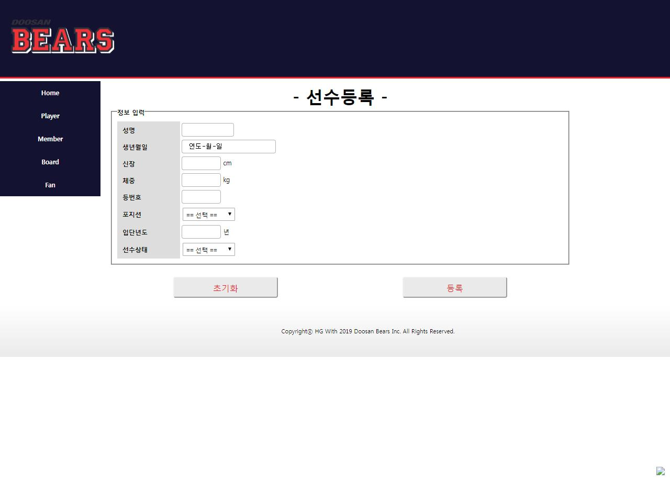
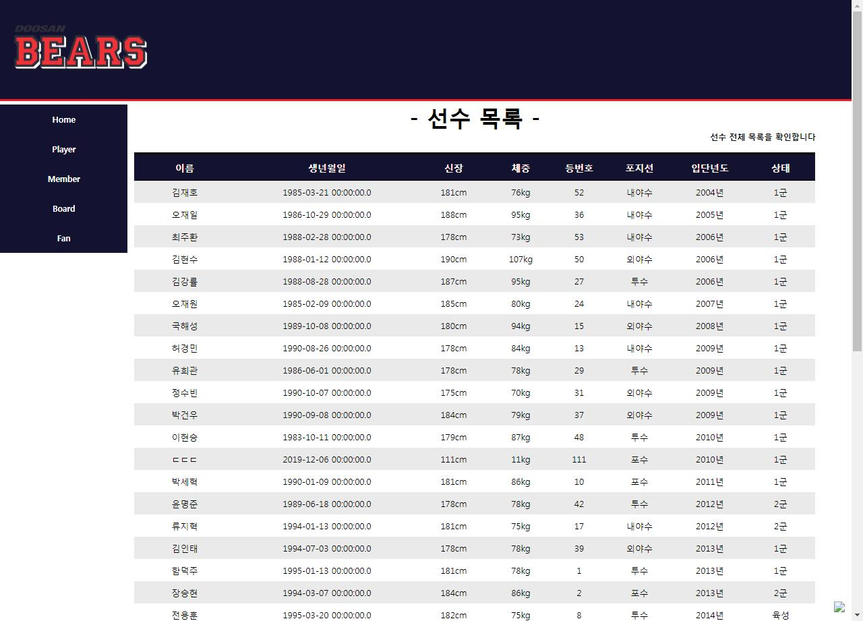
7. UI 캡쳐
1) 선수 등록
2) 선수 조회

Slide 16
8. DAO / SERVICE - 포지션 / 상태
// 1. 포지션 불러오기
public static String selPos() throws SQLException {
// 변수
StringBuffer pOp = new StringBuffer();
ResultSet pPos = Cdb.executeQuery("SELECT * FROM P_POSITION");
// 옵션밸류
while (pPos.next()) {
pOp.append(String.format("<option value=%s>%s</option>",
pPos.getString("PP_CODE"), pPos.getString("PP_NAME")));
}
return pOp.toString();
}
// 2. 상태 불러오기
public static String selSt() throws SQLException {
// 변수
StringBuffer pOs = new StringBuffer();
ResultSet pSt = Cdb.executeQuery("SELECT * FROM P_STATE");
// 옵션밸류
while (pSt.next()) {
pOs.append(String.format("<option value=%s>%s</option>",
pSt.getString("PS_CODE"), pSt.getString("PS_STATE")));
}
return pOs.toString();
}

Slide 17
8. DAO / SERVICE - 선수 목록 (전체)
// 3. 선수목록 불러오기
public static String liPl() throws SQLException {
// 변수
StringBuffer pPl = new StringBuffer();
ResultSet pSp = Cdb.executeQuery(String.format(
"SELECT PL.P_CODE, PL.P_NAME, PL.P_BIRTH, PL.P_HEIGHT, PL.P_WEIGHT, PL.P_BN, PO.PP_NAME, PL.P_JY, PS.PS_STATE " +
"FROM PLAYER PL, P_POSITION PO, P_STATE PS " +
"WHERE PL.PP_CODE=PO.PP_CODE AND PL.PS_CODE=PS.PS_CODE ORDER BY PL.P_JY"));
// 옵션밸류
while (pSp.next()) {
pPl.append("<tr>");
pPl.append("<td>");
pPl.append(pSp.getString("P_NAME"));
pPl.append("</td>");
pPl.append("<td>");
pPl.append(pSp.getString("P_BIRTH"));
pPl.append("</td>");
pPl.append("<td>");
pPl.append(pSp.getString("P_HEIGHT"));
pPl.append("cm</td>");
pPl.append("<td>");
pPl.append(pSp.getString("P_WEIGHT"));
pPl.append("kg</td>");
pPl.append("<td>");
pPl.append(pSp.getString("P_BN"));
pPl.append("</td>");
pPl.append("<td>");
pPl.append(pSp.getString("PP_NAME"));
pPl.append("</td>");
pPl.append("<td>");
pPl.append(pSp.getString("P_JY"));
pPl.append("년</td>");
pPl.append("<td>");
pPl.append(pSp.getString("PS_STATE"));
pPl.append("</td>");
pPl.append("</tr>");
}
return pPl.toString();
}

Slide 18
8. DAO / SERVICE - 선수 목록 (포지션)
// 3-1 선수 목록 포지션 별 불러오기
public static String liPl2(int pocode) throws SQLException {
// 변수
StringBuffer pPl = new StringBuffer();
ResultSet pSp = Cdb.executeQuery(String.format(
"SELECT * FROM PLAYER P " +
"INNER JOIN P_POSITION PO ON P.PP_CODE = PO.PP_CODE " +
"INNER JOIN P_STATE PS ON P.PS_CODE = PS.PS_CODE " +
"WHERE PO.PP_CODE= %s ORDER BY P_JY", pocode));
// 옵션밸류
while (pSp.next()) {
pPl.append("<tr>");
pPl.append("<td>");
pPl.append(pSp.getString("P_NAME"));
pPl.append("</td>");
pPl.append("<td>");
pPl.append(pSp.getString("P_BIRTH"));
pPl.append("</td>");
pPl.append("<td>");
pPl.append(pSp.getString("P_HEIGHT"));
pPl.append("cm</td>");
pPl.append("<td>");
pPl.append(pSp.getString("P_WEIGHT"));
pPl.append("kg</td>");
pPl.append("<td>");
pPl.append(pSp.getString("P_BN"));
pPl.append("</td>");
pPl.append("<td>");
pPl.append(pSp.getString("PP_NAME"));
pPl.append("</td>");
pPl.append("<td>");
pPl.append(pSp.getString("P_JY"));
pPl.append("년</td>");
pPl.append("<td>");
pPl.append(pSp.getString("PS_STATE"));
pPl.append("</td>");
pPl.append("</tr>");
}
return pPl.toString();
}

Slide 19
8. DAO / SERVICE - 선수 등록
// 4. 선수 등록
public static void inPl(String p_name, String p_birth, int p_height, int p_weight, int p_bn, int pp_code, int p_jy, int ps_code) throws SQLException {
// 변수
String sql = String.format(
"INSERT INTO PLAYER VALUES (SEQ_P_CODE.NEXTVAL, '%s', '%s', %s, %s, %s, %s, %s, %s)"
, p_name, p_birth, p_height, p_weight, p_bn, pp_code, p_jy, ps_code);
// 인서트 실행
Cdb.executeUpdate(sql);
}
}

Slide 20
9. 서블릿 – 선수 등록
protected void doGet(HttpServletRequest request, HttpServletResponse response) throws ServletException, IOException {
try {
request.setAttribute("pOp", Doo_DaoService.selPos());
request.setAttribute("pOs", Doo_DaoService.selSt());
} catch (SQLException e) {
System.out.println("D_Players doGet예외");
}
// fw
request.getRequestDispatcher("/d_player/p_regist.jsp").forward(request, response);
}
/**
* @see HttpServlet#doPost(HttpServletRequest request, HttpServletResponse response)
*/
protected void doPost(HttpServletRequest request, HttpServletResponse response) throws ServletException, IOException {
// 등록
request.setCharacterEncoding("utf-8");
String p_name = request.getParameter("p_name");
String p_birth = request.getParameter("p_birth");
int p_height = Integer.parseInt(request.getParameter("p_height").toString());
int p_weight = Integer.parseInt(request.getParameter("p_weight").toString());
int p_bn = Integer.parseInt(request.getParameter("p_bn").toString());
int pp_name = Integer.parseInt(request.getParameter("pp_name").toString());
int p_jy = Integer.parseInt(request.getParameter("p_jy").toString());
int ps_name = Integer.parseInt(request.getParameter("ps_name").toString());
try {
Doo_DaoService.inPl(p_name, p_birth, p_height, p_weight, p_bn, pp_name, p_jy, ps_name);
} catch (SQLException e) {
System.out.println("D_Player doPost 예외 : " + e.getMessage());
}
// 등록 초기화 이동
response.sendRedirect("p_regist");

Slide 21
9. 서블릿 – 선수 조회
/**
* @see HttpServlet#doGet(HttpServletRequest request, HttpServletResponse response)
*/
protected void doGet(HttpServletRequest request, HttpServletResponse response) throws ServletException, IOException {
try {
request.setAttribute("pOp", Doo_DaoService.selPos());
request.setAttribute("pPl", Doo_DaoService.liPl());
} catch (SQLException e) {
System.out.println("P_Inq doGet예외");
}
// fw
request.getRequestDispatcher("/d_player/p_inq.jsp").forward(request, response);
}
/**
* @see HttpServlet#doPost(HttpServletRequest request, HttpServletResponse response)
*/
protected void doPost(HttpServletRequest request, HttpServletResponse response) throws ServletException, IOException {
request.setCharacterEncoding("utf-8");
int pocode = Integer.parseInt(request.getParameter("pp_name").toString());
try {
request.setAttribute("pOp", Doo_DaoService.selPos());
request.setAttribute("plpo", Doo_DaoService.liPl2(pocode));
} catch (SQLException e) {
// TODO Auto-generated catch block
e.printStackTrace();
System.out.println("select doPost 예외 : " + e.getMessage());
}
// 등록 초기화 이동
request.getRequestDispatcher("p_inq.jsp").forward(request, response);
}

Slide 22
10. VIEW 등록 – 선수 등록
( 생략 )
<tr>
<th class="t01">포지션</th>
<td>
<div>
<select name="pp_name" id="pp_name" >
<option value="none">== 선택 ==</option>
${pOp }
</select>
</div>
</td>
</tr>
<tr>
<th class="t01">입단년도</th>
<td><input type="text" name="p_jy" id="p_jy" style="width: 75px;"
pattern="[0-9]{4}" required="required"> 년
</td>
</tr>
<tr>
<th class="t01">선수상태 </th>
<td>
<div>
<select name="ps_name" id="ps_name">
<option value="none">== 선택 ==</option>
${pOs }
</select>
</div>
</td>
</tr>

Slide 23
10. VIEW 등록 – 선수 목록
<form action="p_inq" method="post">
<h1 style="text-align: center; font-size: 33px;">- 선수 목록 -</h1>
<h3 style="text-align: right;">포지션별 선수 목록을 확인합니다</h3><br>
<select name="pp_name" id="pp_name" >
<option value="none" >== 포지션 ==</option>
${pOp }
</select>
<button type="submit" style="width: 50px; height: 25px;">조회</button>
</form>
<article>
<table id="memList">
<tr><th>이름</th><th>생년월일</th><th>신장</th><th>체중</th><th>등번호</th><th>포지션</th><th>입단년도</th><th>상태</th></tr>
${plpo }
</table>
<table id="pageList">
<tr>
<td><a href="#memList">[1]</a></td>
<td><a href="#memList">[2]</a></td>
<td><a href="#memList">[3]</a></td>
<td><a href="#memList">[4]</a></td>
<td><a href="#memList">[5]</a></td>
<td><a href="#memList">[6]</a></td>
<td><a href="#memList">[7]</a></td>
<td><a href="#memList">[8]</a></td>
<td><a href="#memList">[9]</a></td>
<td><a href="#memList">[10]</a></td>
<td><a href="#memList" title="다음 페이지로 이동">다음 ▶</a></td>
</tr>
</table>
</article>

Slide 24
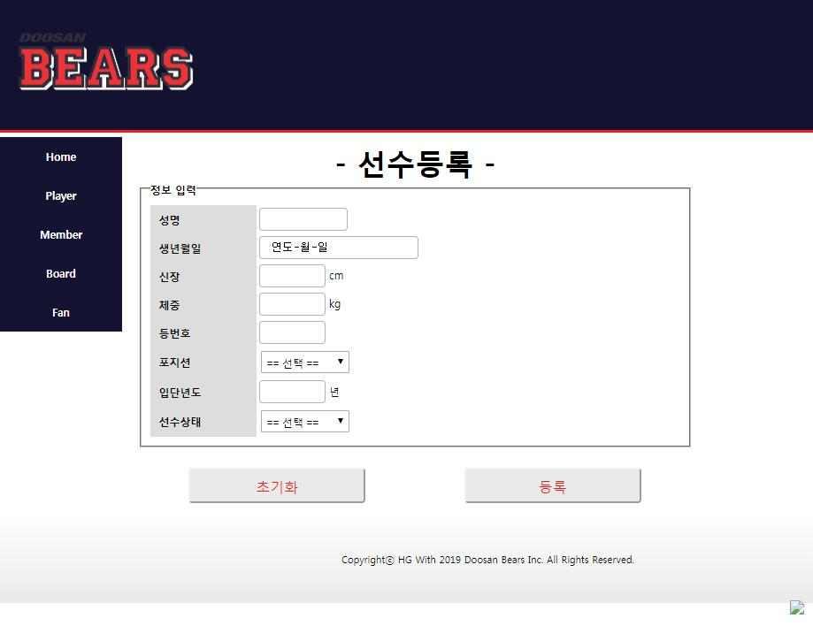
11. 화면 캡쳐 – 선수 등록

Slide 25
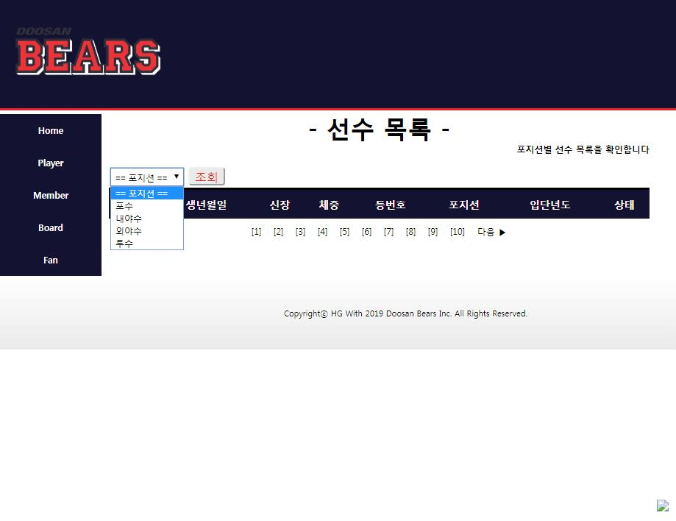
11. 화면 캡쳐 – 선수 목록 (포지션)

Slide 26
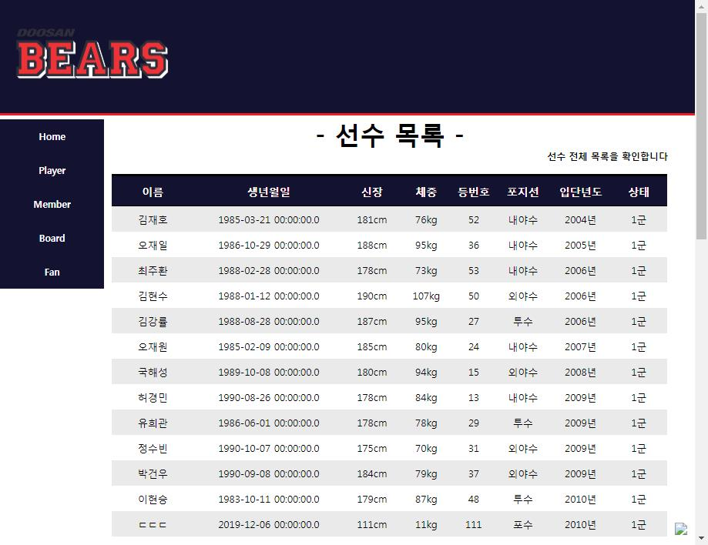
11. 화면 캡쳐 – 선수 목록 (전체)

Slide 27
Thank You !
- 2020.02.11 -
https://192.168.0.55:8080/fjsp/d_player/p_regist
조은별

Slide 28
POWER POINT PRESENTATION
Enjoy your stylish business and campus life with BIZCAM
54%
71%
CONTENTS
컨텐츠에 대한 내용을 적어요
Enjoy your stylish business and campus life with BIZCAM
CONTENTS
컨텐츠에 대한 내용을 적어요
Enjoy your stylish business and campus life with BIZCAM

Slide 29
POWER POINT PRESENTATION
Enjoy your stylish business and campus life with BIZCAM
76%
54%
CONTENTS A
컨텐츠에 대한 내용을 적어요
Enjoy your stylish business and campus life with BIZCAM
CONTENTS A
컨텐츠에 대한 내용을 적어요
Enjoy your stylish business and campus life with BIZCAM

Slide 30
POWER POINT PRESENTATION
Enjoy your stylish business and campus life with BIZCAM
기업 내/외부 환경분석
각 요인을 규정하고 이를 토대로 마케팅 전략을 수립하는 SWOT 분석
W
Weakness
약점
S
Strength
강점
기업 내/외부 환경분석
각 요인을 규정하고 이를 토대로 마케팅 전략을 수립하는 SWOT 분석
T
Threat
위협
기업 내/외부 환경분석
각 요인을 규정하고 이를 토대로 마케팅 전략을 수립하는 SWOT 분석
O
Opportunity
기회
기업 내/외부 환경분석
각 요인을 규정하고 이를 토대로 마케팅 전략을 수립하는 SWOT 분석

Slide 31
POWER POINT PRESENTATION
Enjoy your stylish business and campus life with BIZCAM
CONTENTS | CONTENTS | CONTENTS | CONTENTS | CONTENTS | CONTENTS | CONTENTS
CONTENTS | 컨텐츠에 대한 내용을 적어요 | 35.71% | 35.71% | 35.71% | 35.71% | 35.71%
CONTENTS | 컨텐츠에 대한 내용을 적어요 | 73.28% | 42.58% | 23.15% | 92.88% | 67.97%
CONTENTS | 컨텐츠에 대한 내용을 적어요 | 42.58% | 23.15% | 42.58% | 23.15% | 92.88%
CONTENTS | 컨텐츠에 대한 내용을 적어요 | 92.88% | 67.97% | 35.71% | 73.28% | 42.58%
Enjoy your stylish business and campus life with BIZCAM
PowerPoint is a computer program created by Microsoft Office
Microsoft Office PowerPoint is the presentation program used the most in the world.

Slide 32
POWER POINT PRESENTATION
Enjoy your stylish business and campus life with BIZCAM
CONTENTS | CONTENTS | CONTENTS | CONTENTS | CONTENTS | CONTENTS | CONTENTS
CONTENTS | 컨텐츠에 대한 내용을 적어요 | 35.71% | 35.71% | 35.71% | 35.71% | 35.71%
CONTENTS | 컨텐츠에 대한 내용을 적어요 | 73.28% | 42.58% | 23.15% | 92.88% | 67.97%
CONTENTS | 컨텐츠에 대한 내용을 적어요 | 42.58% | 23.15% | 42.58% | 23.15% | 92.88%
CONTENTS | 컨텐츠에 대한 내용을 적어요 | 92.88% | 67.97% | 35.71% | 73.28% | 42.58%

